Slide 1

Использование игровых технологий в учебном процессе (мастер-класс)
Горон Юлия Юрьевна, преподаватель Политехнического колледжа (ФГОУ ВПО «Норильский индустриальный институт»)

Slide 2

Применение игровых технологий на примере игры «Брейн-ринг» для студентов 3-4 курса специальности 46.02.01 Документационное обеспечение управления и архивоведение Политехнического колледжа

Slide 3


Цель: закрепление и обобщение полученных знаний
Задачи:
Образовательные: формирование познавательных интересов
Развивающие: повышение образовательного уровня, уровня владения наукой
Воспитательные: развитие творческой активности студентов, самостоятельности, коллективизма
Форма работы: групповая

Slide 4
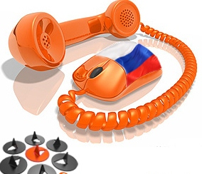

Подготовительная работа
для подготовки к игре проводилась конференция по вопросам заявленных дисциплин
команды заранее придумывали название, девиз, эмблему и выбирали капитана

Slide 5
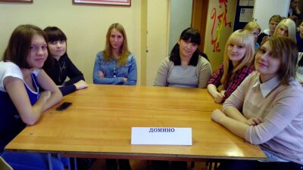
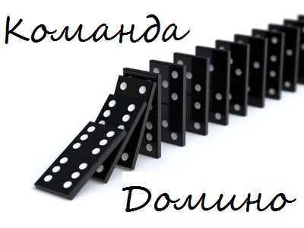
Команда «Домино», ее девиз: «Учи, играй и побеждай вместе с ДОМИНО!»

Slide 6
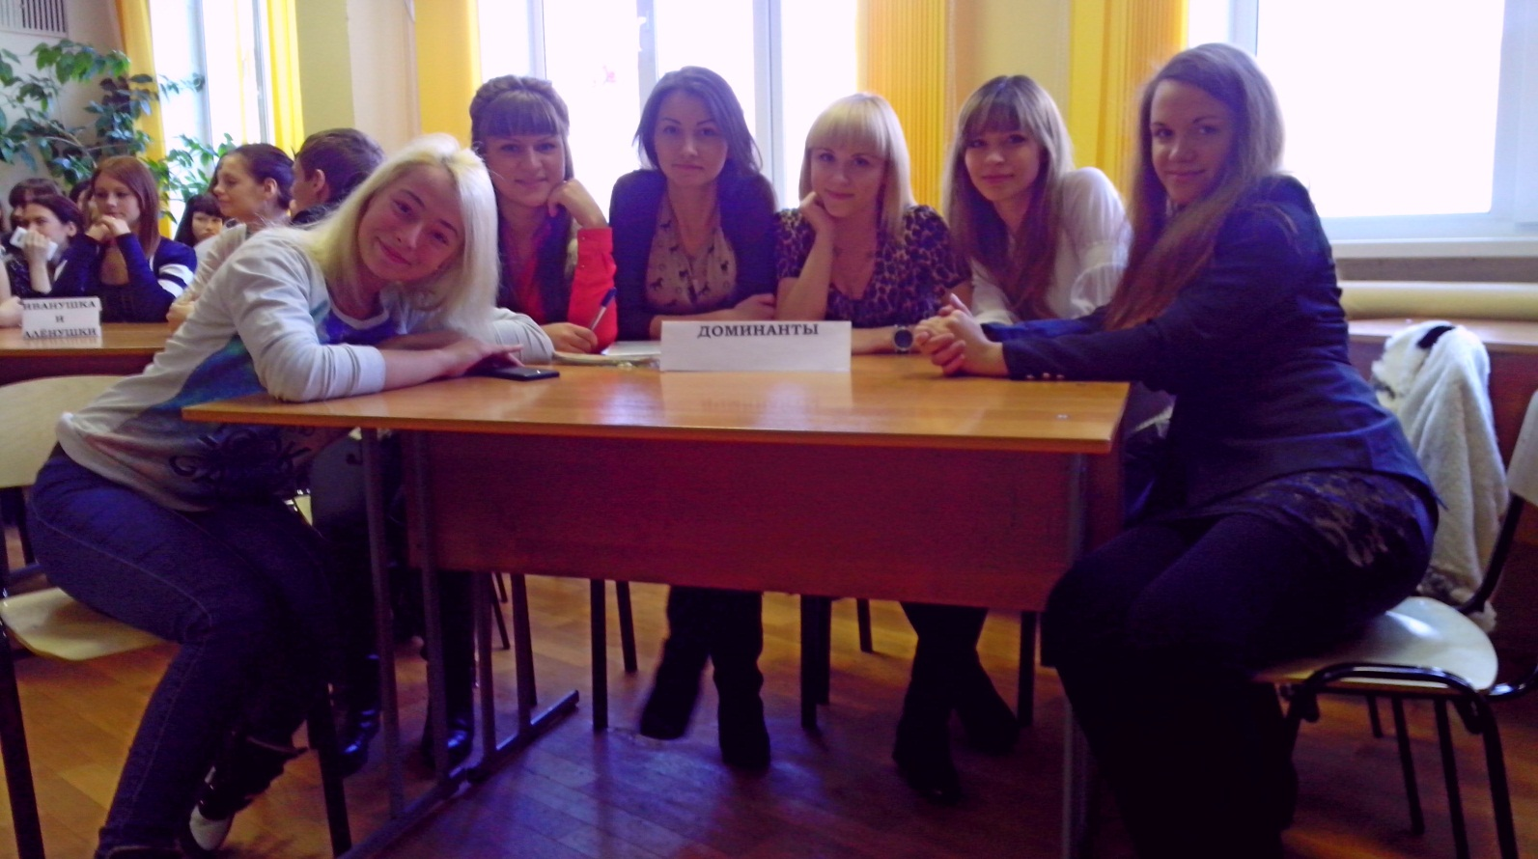

Команда «Доминанта», ее девиз: «Доминанты круче всех, нас всех ждет большой успех»

Slide 7
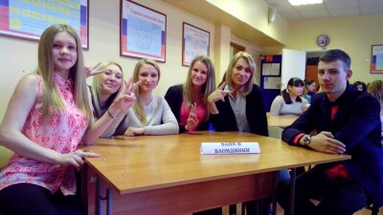

Команда «Ваня и блондинки», ее девиз: «Вместе мы едины и непобедимы»

Slide 8
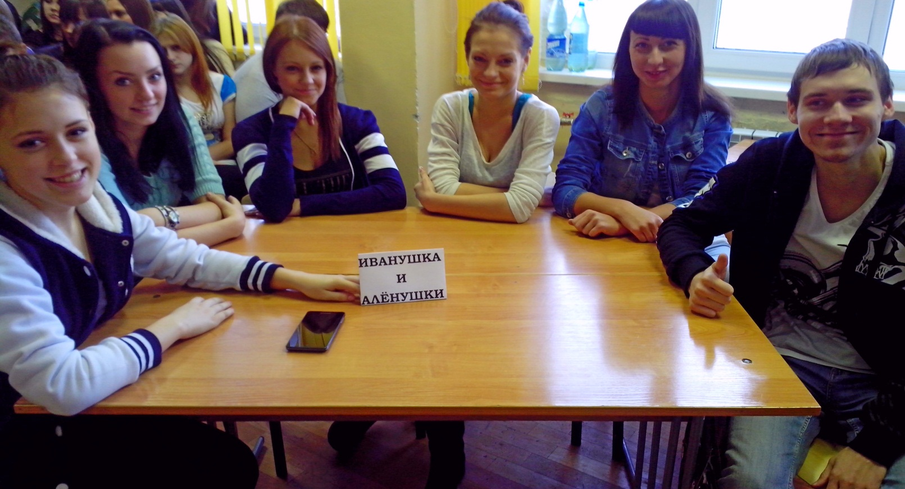

Команда «Иванушка и Аленушки», ее девиз: «Один за всех и все за одного»

Slide 9
Оснащение мероприятия
мультимедийная презентация с ходом мероприятия
грамоты
таблички с названиями команд
секундомер
рабочие столы для игроков
столы для членов жюри
оценочные листы для членов жюри с названиями команд

Slide 10
Пример оценочного листа для жюри
 | Название команды № 1 | Название команды № 2 | Название команды № 3 | Название команды № 4
ПЕРВЫЙ РАУНД
1
2
3
4
5
6
7
8
9
10
11
12
13
14
15

Slide 11

Правила игры сформировано 4 команды, 2 команды от 3 курса и 2 команды от 4 курса. Игра проводилась в аудитории с интерактивной доской в 3 раунда по дисциплинам «Профессиональная этика и психология делового общения»
«Основы социологии и политологии»
«Основы исследовательской деятельности»

Slide 12
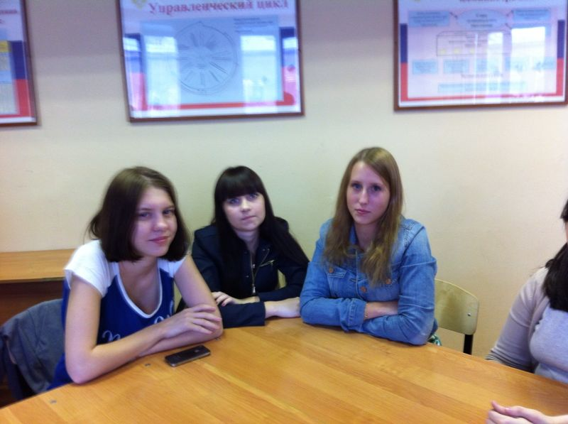
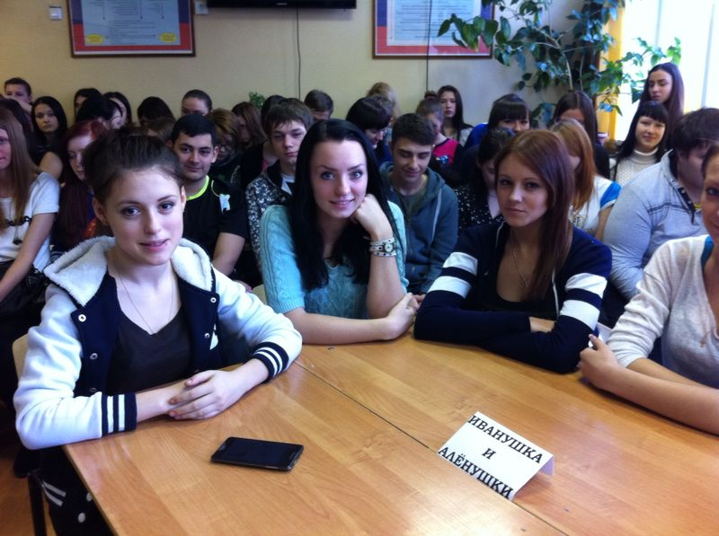
В каждом раунде было предложено по 15 вопросов, из содержания одной из дисциплин. На обдумывание одного вопроса давалась 1 минута. За правильный ответ команда получала по 1 баллу. Если у команды не было правильного ответа на вопрос, право ответа предоставлялось другой команде

Slide 13
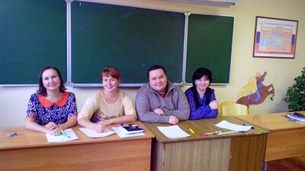
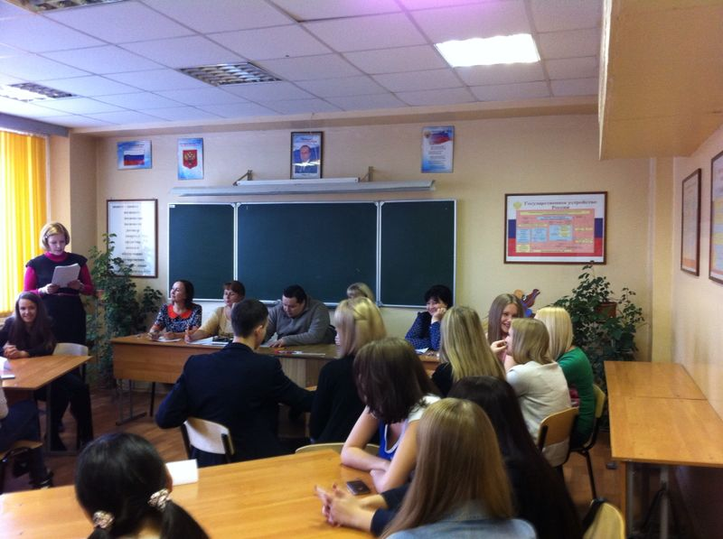
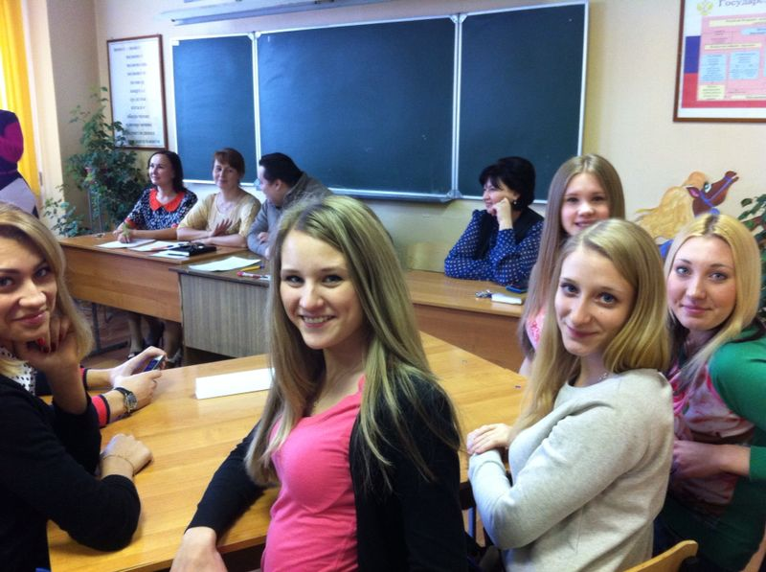

Slide 14

Первый раунд – вопросы по дисциплине «Профессиональная этика и психология делового общения», после этого раунда из игры выбыла команда 3 курса «Ваня и блондинки», у которой на счету оказалось меньше всего баллов

Slide 15

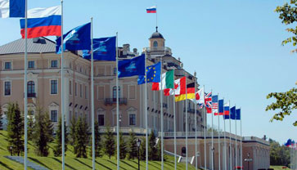
Второй раунд – вопросы по дисциплине «Основы социологии и политологии», после этого раунда из игры выбыла команда 4 курса «Домино»

Slide 16

Третий раунд – завершающий этап
Вопросы по дисциплине «Основы исследовательской деятельности». К заключительному раунду подходят две команды 4 курса «Доминанта» и 3 курса «Иванушка и Аленушки

Slide 17

По результатам третьего раунда и всей игры жюри объявило победителем команду 4 курса «Доминанта», это обусловлено тем, что к 4, завершающему, курсу должны быть в достаточной мере сформированы профессиональные компетенции

Slide 18
СПАСИБО ЗА ВНИМАНИЕ

